Slide 1


Policía Nacional Nicaragua
HONOR,
RESULTADOS
PLAN POLICIAL PERIODO DE VACACIONES DE NAVIDAD Y FIN DE AÑO 2024
Del sábado 21 de diciembre 2024
al lunes 6 de
Enero 2025
SEGURIDAD,
SERVICIO…

Slide 2


Del sábado 21 de diciembre 2024
al lunes 6 de Enero 2025
LOGROS
Las familias nicaragüenses y personas que nos visitaron de otras nacionalidades disfrutaron de las actividades de navidad y fin de año en el período de vacaciones del sábado 21 de diciembre 2024 al lunes 6 de enero 2025, en un ambiente de paz y seguridad.
Disminución de la actividad delictiva:
Menos 7 muertes homicidas en comparación al año 2023
Menos 17 robos con intimidación en comparación al año 2023
Menos 39 robos con violencia en comparación al año 2023
Menos 34 robos con fuerza en comparación al año 2023
Disminución de los fallecidos en accidentes de tránsito (-27)

Slide 3
93,973 ATENCIONES Y SERVICIOS BRINDADOS POR LA POLICÍA NACIONAL
Del sábado 21 de diciembre 2024 al lunes 6 de Enero 2025

Slide 4
ATENCIONES Y SERVICIOS BRINDADOS POR LA POLICÍA NACIONAL
23,971 Certificados de conducta
16,368 Licencias multadas entregadas
13,930 Inscripción en línea para licencia de conducir
13,800 protección policial a eventos públicos
8,490 Circulaciones de vehículos
4,915 Renovación de Licencia de conducir

Slide 5
ATENCIONES Y SERVICIOS BRINDADOS POR LA POLICÍA NACIONAL
3,084 Nuevas licencias de conducir
2,632 Reposición de Licencia de Conducir
Atendimos 2,191 accidentes de tránsito y se extendió igual cantidad de certificados de accidentes
Se recepcionaron 2,401 denuncias por delitos y faltas penales.

Slide 6
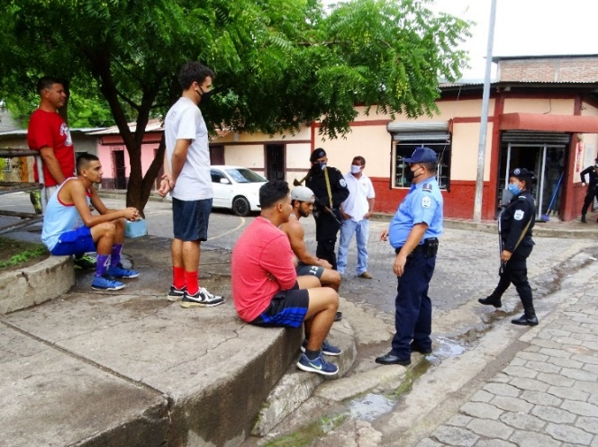
Del sábado 21 de diciembre 2024
al lunes 6 de Enero 2025
Policía Nacional garantizó seguridad:
A las familias nicaragüenses y personas que nos visitaron de otras nacionalidades que disfrutaron de las actividades en el período de vacaciones del sábado 21 de diciembre 2024 al lunes 6 de enero 2025, en un ambiente de paz y seguridad.
Policía Nacional brindó protección y seguridad en:
Puertos de entradas (terrestre, marítimos y aéreos)
Destinos turísticos
Actividades deportivas, culturales y tradicionales, Piñatas
Barrios, comunidades.
Mercados
Paradas y terminales de buses
Parques
Carreteras y vías
Fiestas patronales
Corridas de toros.
Hípicas

Slide 7
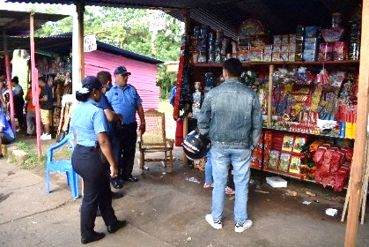
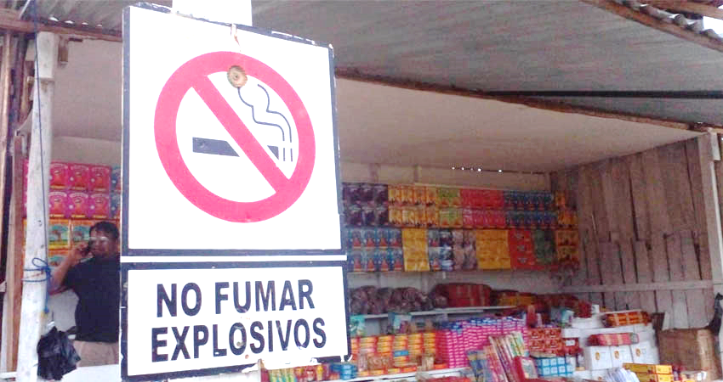
INSPECCIONES REALIZADAS A VENTAS DE PÓLVORA
Del sábado 21 de diciembre 2024
al lunes 6 de Enero 2025
Puestos de Venta | 9,109
Talleres de Pólvora | 927
Total | 10,036

Slide 8
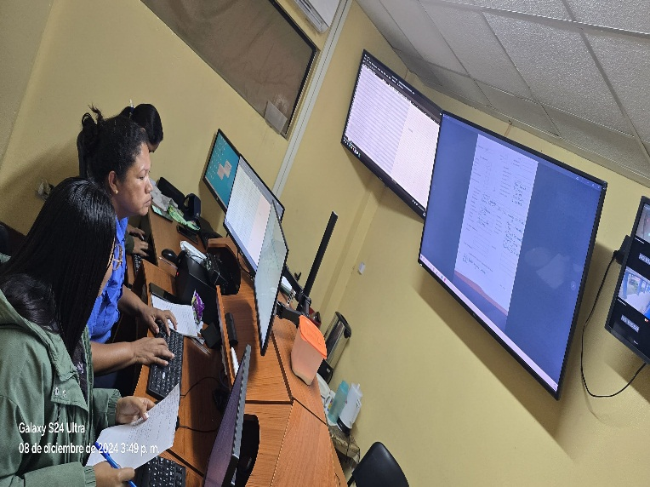
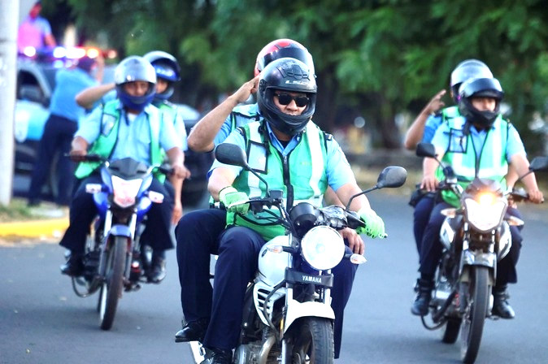
ATENCIÓN A LLAMADAS AL CENTRO DE EMERGENCIA, LÍNEA TELEFÓNICA 118, POLICÍA NACIONAL Y BOMBEROS
Del sábado 21 de diciembre 2024
al lunes 6 de Enero 2025
LLAMADAS | Total
Departamentos | 49,886
Managua | 39,804
Total | 89,690

Slide 9
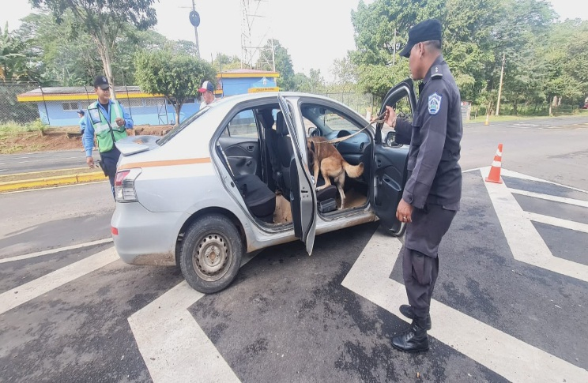
ACTIVIDAD DELICTIVA DEL SÁBADO 21 DE DICIEMBRE 204 AL LUNES 6 DE ENERO 2025
Se recepcionaron 2,401 denuncias por delitos y faltas penales. En comparación al período anterior, hubo disminución del 1.8%. (43 denuncias menos)
Se reportaron 13 muertes homicidas, 7 menos en comparación al año 2023
Disminución en 17 robos con intimidación en comparación al año 2023

Slide 10
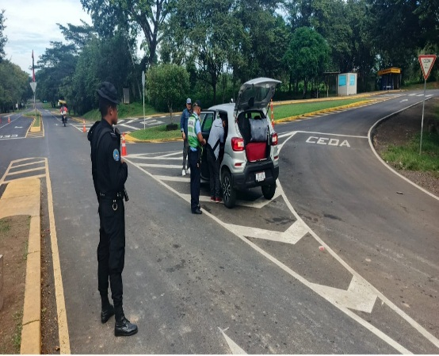
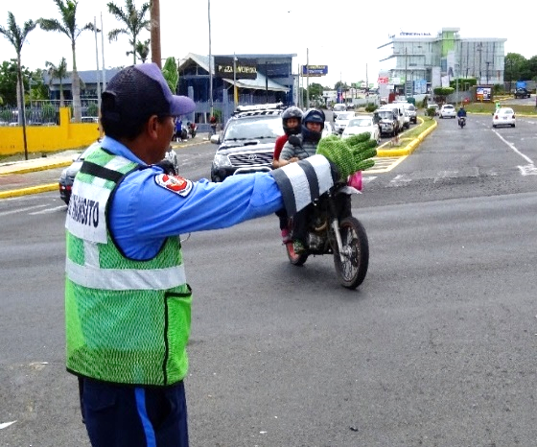
ACCIDENTES DE TRÁNSITO DEL SÁBADO 21 DE DICIEMBRE 204 AL LUNES 6 DE ENERO 2025
De los 153 municipios del país, en 31 municipios se registraron accidentes con 51 personas fallecidas.
Accidentes | Nivel Nacional |  | Dif
 | Año 2025-2024 | Año 2024-2023 | Dif. (+/-)
Fallecidos | 51 | 78 | -27
Lesionados | 50 | 154 | -104
Total Accidentes | 2,191 | 2,278 | -1,179

Slide 11
ACCIDENTES DE TRÁNSITO DEL SÁBADO 21 DE DICIEMBRE 204 AL LUNES 6 DE ENERO 2025
Principales Causas
Estado de ebriedad: 21
Exceso de velocidad: 17
Invasión de carril: 5
Imprudencia peatonal: 3
Departamentos con Fallecidos
11 Managua
6 Triángulo Minero 5 León
4 Jinotega
4 Masaya 3 Chinandega 3 Rivas 2 Boaco 2 Chontales 2 Estelí 2 Matagalpa 2 Río San Juan 1 Carazo, Granada, Nueva Segovia, RACCN, RACCS (c/u)
Fallecidos
29 Conductores
12 Pasajeros
10 Peatón

Slide 12
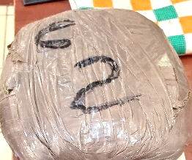
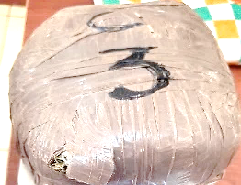
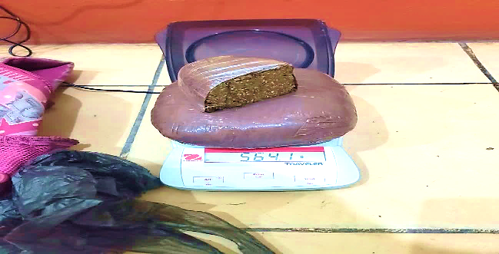
DROGA INCAUTADA
Del sábado 21 de diciembre 2024
al lunes 6 de Enero 2025
48 libras de Marihuana 30 kilogramos de Cocaína

Slide 13

La Policía Nacional reitera su compromiso de continuar trabajando para fortalecer la seguridad de las personas, familias y comunidades.

